Slide 1
第二节 二重积分的计算法
第十章 重积分
1. 直角坐标系下的二重积分计算
2. 极坐标系下的二重积分计算

Slide 2
二重积分计算的基本思想：
为计算曲顶柱体的体积，利用一元函数定积分应用中“平行截面面积已知的立体求体积”, 化 二重积分为两次单积分.
第一部分：直角坐标系

Slide 3
1. 设曲顶柱体的底为 X 型
任取 x₀ ∈[a, b],
平面 x = x₀ 截柱体
所得截面积为
同理在任意 x ∈[a, b] 处截得的截面积为

Slide 4
上述积分称为先对 y , 后对 x 的二次积分.
此时曲顶柱体成为平行截
面面积已知的立体，故
由一元函数定积分应用，
得曲顶柱体体积为
记作

Slide 5
2. 设曲顶柱的底为 Y 型
则其体积可按如下两次积分计算
记作
上述积分称为先对 x , 后对 y 的二次积分.

Slide 6
3. 设曲顶柱的底既为 X 型又为Y 型
y
d
D
c
O
a
x
b
x
4. 设曲顶柱的底既非 X 型
又非 Y 型
y
Ⅱ
Ⅰ
将大区域划
分成 X 型或 Y 型小区域 .
处理方法：
Ⅲ
O
x

Slide 7
例1.
y
解法一：
D 是 X 型的，
x
1
1
O
1
2
x

Slide 8
解法二：
D 是 Y 型的，
y
2
2
y
1
O
2
x

Slide 9
例2.
解:

Slide 10
例3.
y
2
解：
O
4
x
-1
-2

Slide 11
另解：
y
将区域 D 分解成 D₁ 和 D₂
2
D₂
易见 D₁ 和 D₂ 都是 X 型.
D₁
O
4
x
-1
-2

Slide 12
例4.
求两个底圆半径为R 的直交圆柱面所围立体的体积.
解: 设两个直圆柱方程为
利用对称性, 考虑第一卦限部分,
其曲顶柱体的顶为
则所求体积为

Slide 13
小结
直角坐标系下二重积分的计算
1. 画出积分区域
2. 确定 X 型或 Y 型积分，必要时须分割.
3. 写成两个单次积分，关键要确定积分上下限 ,
有时在计算时会遇到困难不妨考虑交换积分
次序.

Slide 14
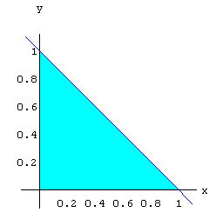
课堂练习
1.
解:

Slide 15
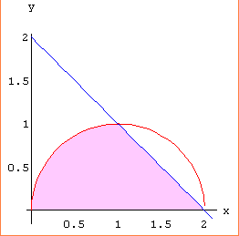
2.
解:
积分区域如图
Y型积分域为

Slide 16
3.
交换积分次序
解:
积分域由两部分组成:
视为Y 型区域 , 则

Slide 17
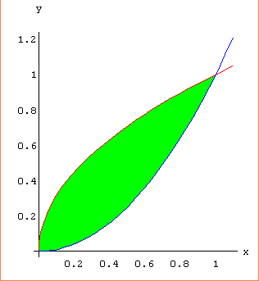
4.
解:
两曲线的交点

Slide 18
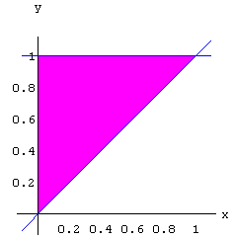
5.
解:

Slide 19
作业
P156-158
1/(1)(4) 2/(4) 6/(1)(5)
7 9

